Slide 1
Дипломный проект по профессии Инженер данных.
Курс: Дата-инженер с нуля до middle
Дженишбеков Нурболот
14.06.2025

Slide 2
Цель
Создание схемы NDS, DDS
Создание процессов ETL на основе предложенного датасета
Проверка качества данных
Построение дашбордов
Документирование схемы хранилища данных

Slide 3
Архитектура проекта
PostgreSQL для хранилища и обработки
Python для обработки и загрузки данных
Airflow для оркестрации ETL
Power BI для создания дашбордов
Диаграмма ETL-потока
Загрузка обработанных данных
Построение схемы NDS
Построение схемы DDS
Cоздание дашбордов

Slide 4
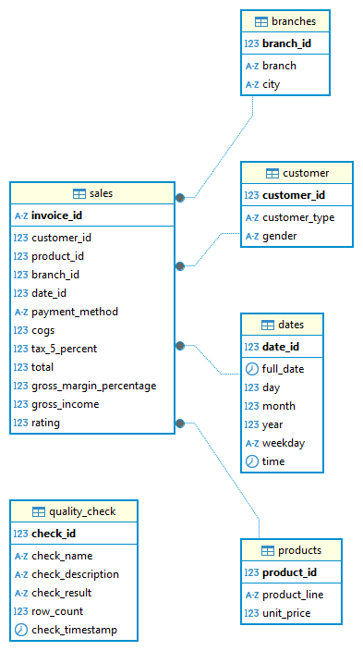
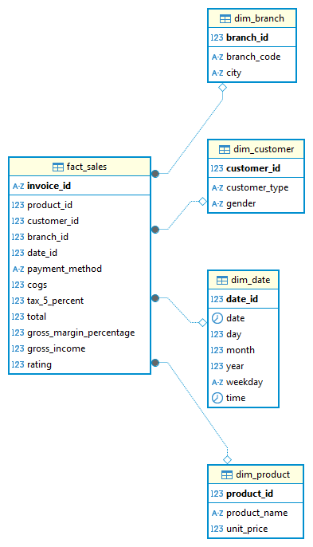
Структура данных
NDS (нормализованная схема)
Таблица quality_check (к схеме NDS):
Проверка данных на дубликаты,
пропуски и на отрицательные значения
DDS (витрина данных):
fact_sales + измерения
для анализа данных в Tableau

Slide 5
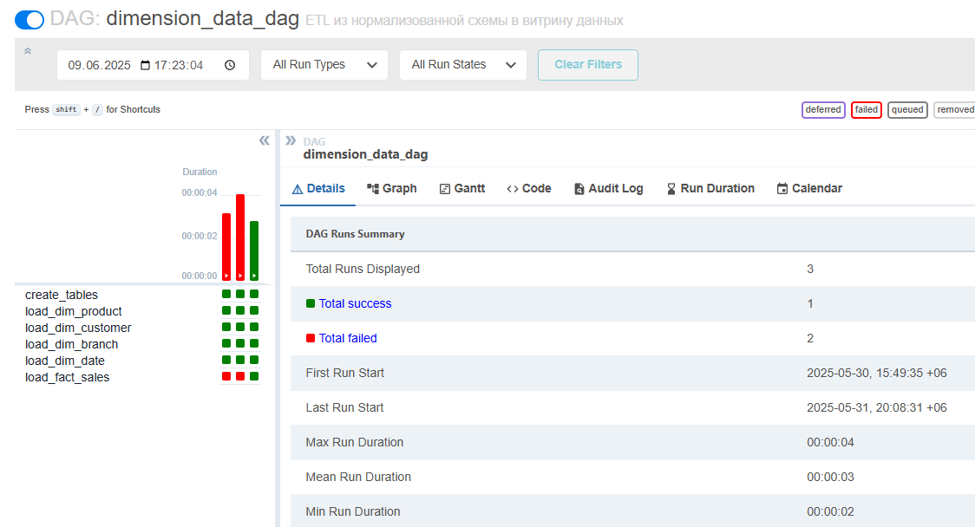
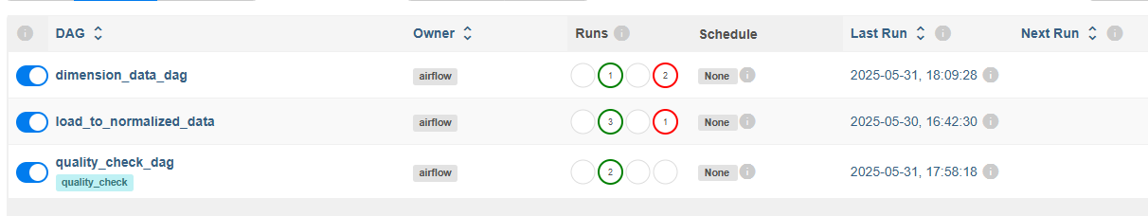
Автоматизация
ETL-процессы реализованы с помощью
Python, SQL, Airflow :
Загрузка данных
Проверка качества данных
Обновление витрин
Настроены DAG`и в каждый процесс и используется мониторинг

Slide 6
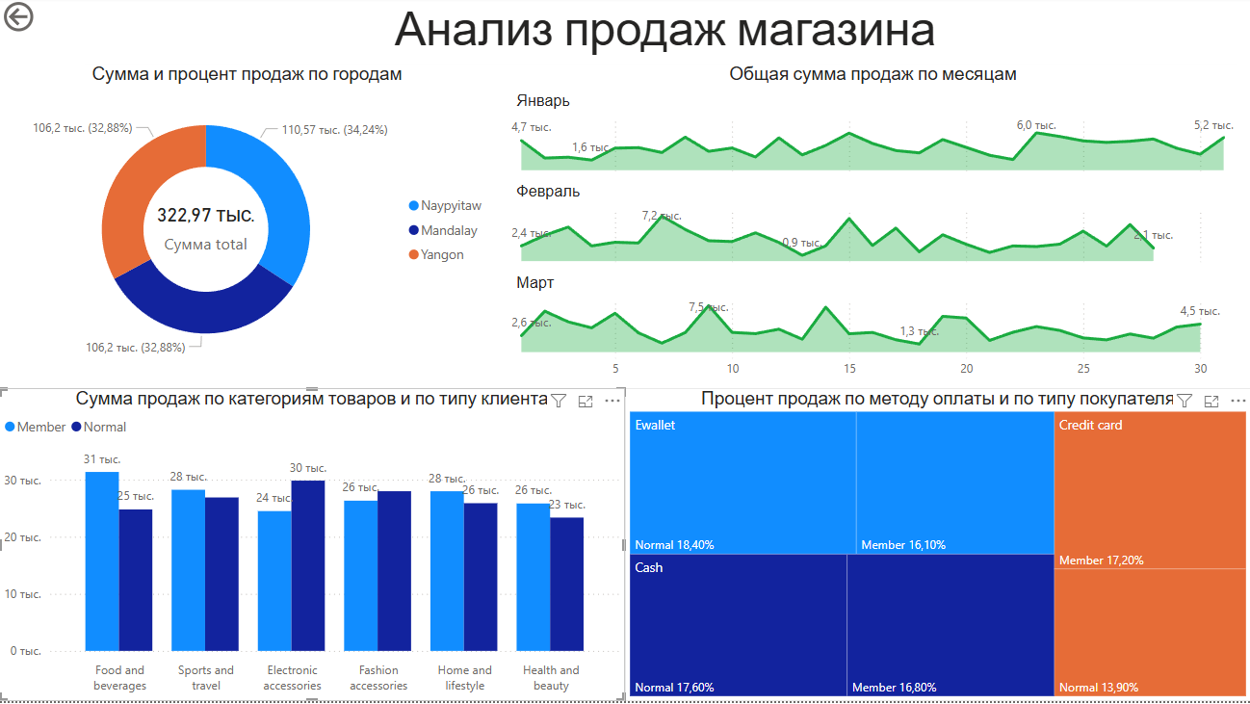
Визуализация
Дашборды в Power BI:
Сумма и процент продаж по городам
Общая сумма продаж по месяцам
Сумма продаж по категориям товаров и по типу клиента
Процент продаж по методу оплаты и по типу покупателя

Slide 7
Результаты проекта
Построен полноценный ETL-процесс: от загрузки данных до витрин DDS
Создана оркестрация с помощью Airflow
Реализованы слои NDS и DDS в PostgreSQL
Проведена проверка качества данных с логгированием результатов
Разработаны информативные дашборды в Power BI по продажам, категориям, филиалам и клиентам

Slide 8
В Заключении
Система позволяет отслеживать продажи в разрезе времени по категориям продуктов, филиалам и клиентам
Автоматизация снижает вероятность ошибок и упростила контроль данных

Slide 9
Спасибо за внимание

